Slide 1
РЕКОМЕНДАЦИИ по реализации методологии
(целевой модели) наставничества обучающихся для организаций, осуществляющих образовательную деятельность по общеобразовательным, дополнительным общеобразовательным и программам среднего профессионального образования в образовательных организациях

Slide 2
Участники внедрения целевой модели наставничества (ЦМН) (управление процессами)
Специалисты органов, осуществляющих управление в сфере образования
Руководители образовательных организация
Кураторы внедрения ЦМН в образовательных организациях

Slide 3
Основания внедрения ЦМН в Кузбассе
Распоряжение
Министерства просвещения Российской Федерации № Р-145 от 25.12.2019 г.
Распоряжение
Губернатора Кемеровской области – Кузбасса № 38-рг от 8 апреля 2020 г.
Приказ
Министерства
образования и науки Кузбасса № 782 от 17 апреля 2020 г.

Slide 4
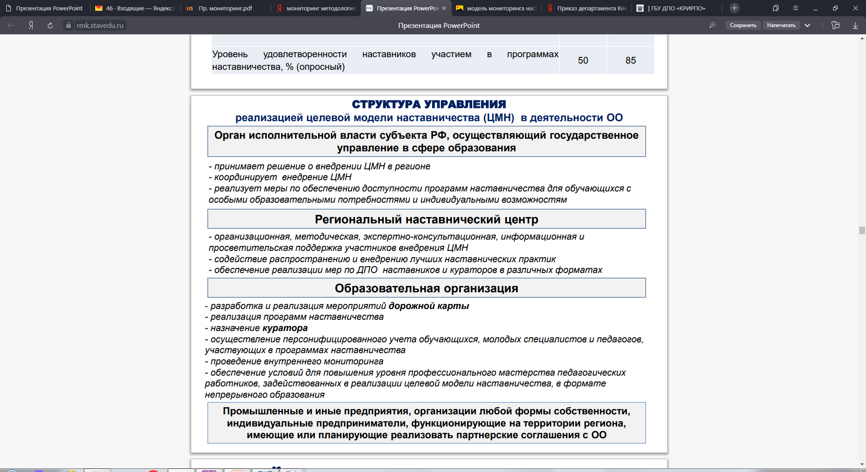
Структура управления реализацией ЦМН в деятельности ОО

Slide 5
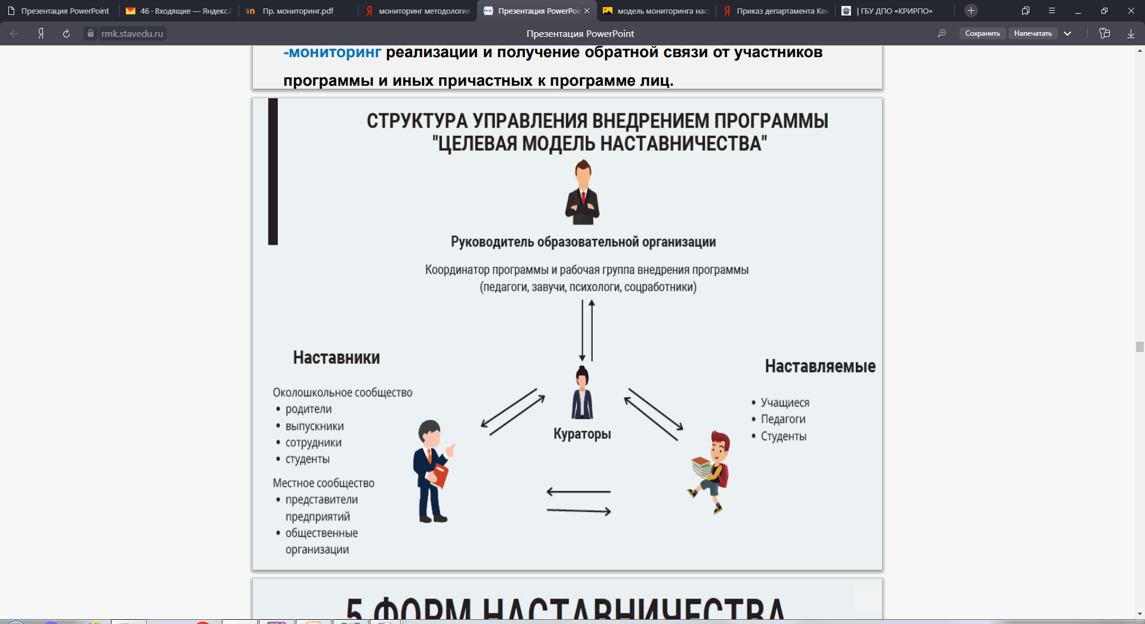
Структура управления внедрением ЦМН в ОО

Slide 6
Комплект документов образовательной организации
Распорядительный акт образовательной организации (Приказ):
  Сроки внедрения Целевой модели наставничества (ЦМН);
  Сроки и порядок проведения мониторинга эффективности программы наставничества;
  Назначение ответственных лиц за внедрение и реализацию ЦМН с описанием обязанностей;

Slide 7
Комплект документов образовательной организации
Распорядительный акт образовательной организации (Приказ):
  Назначение ответственных за материально-техническое обеспечение программы наставничества в организации;
  Планируемые результаты внедрения ЦМН;
  Утверждение положения о наставничестве и дорожной карты внедрения ЦМН в образовательной организации

Slide 8
Комплект документов образовательной организации
Положение о наставничестве:
  Определение форм наставничества;
  Определение зон ответственности участников ЦМН;
  Закрепление прав, обязанностей и функций участников ЦМН;
  Определение критериев эффективности работы, форм и условий поощрения наставников

Slide 9
Дорожная карта внедрения ЦМН
это комплекс необходимых мероприятий, позволяющий достичь желаемого результата с обозначением сроков, ответственных лиц и ожидаемых результатов (вид документа) и показателей эффективности по каждому мероприятию.

Slide 10
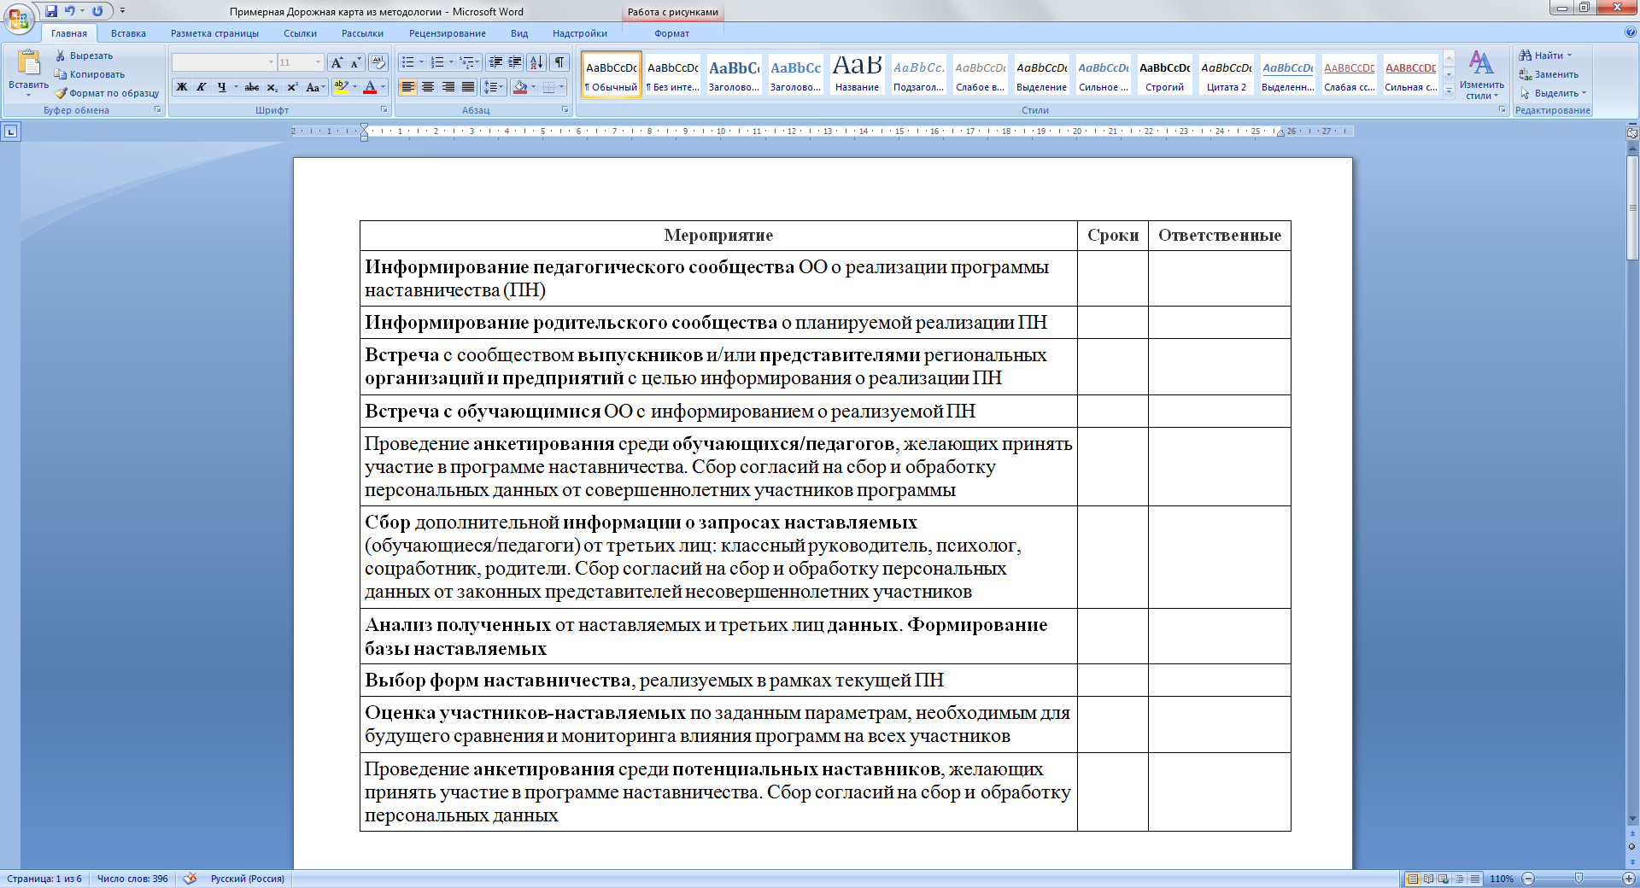
Примерная форма дорожной карты внедрения целевой модели наставничества

Slide 11
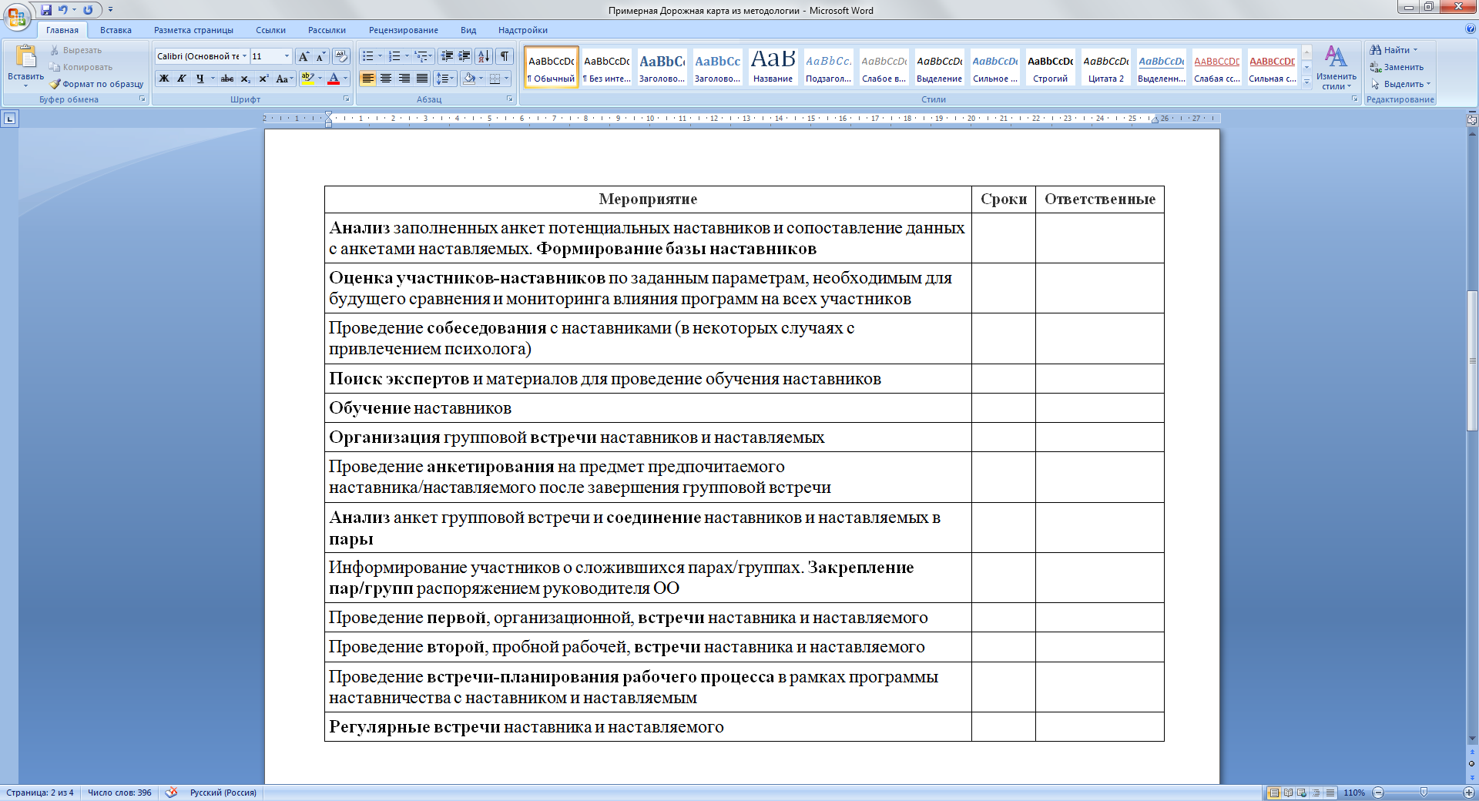
Примерная форма дорожной карты внедрения целевой модели наставничества

Slide 12
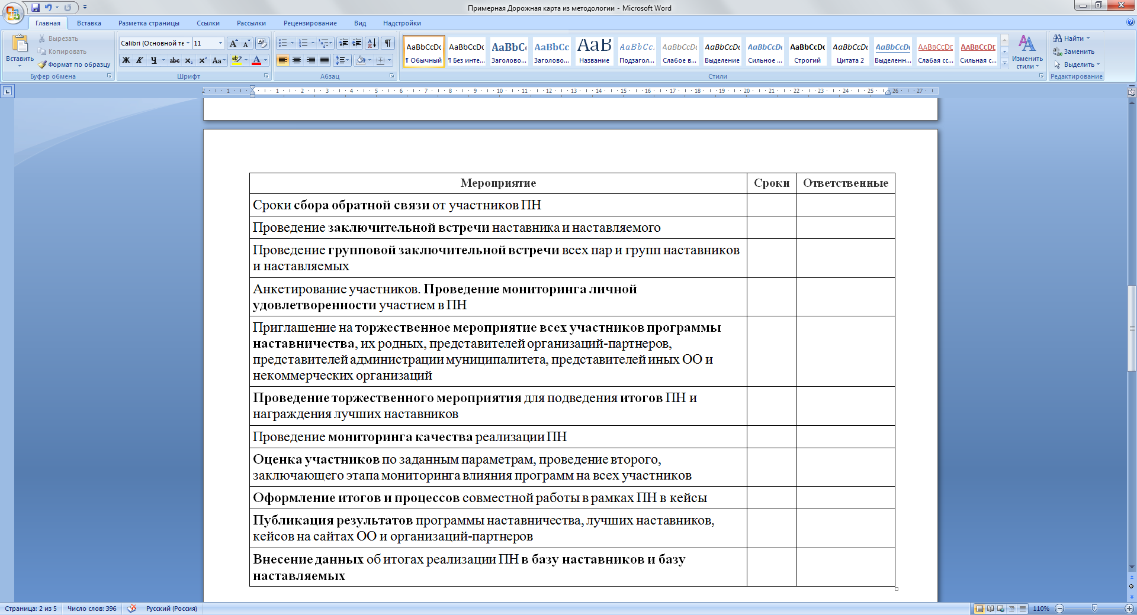
Примерная форма дорожной карты внедрения целевой модели наставничества

Slide 13
Программа наставничества (ПН). Примерная структура
Общие положения (концептуальное обоснование);
Цели и задачи;
Основные понятия и принципы;
Планируемые (ожидаемые) результаты;
Условия и этапы реализации;
Управление программой;
План мероприятий по формам наставничества;
Мониторинг эффективности наставничества;
Оценка реализации программы;
Формы документов, обеспечивающих реализацию программы (приложение 1);
Методические материалы, обеспечивающие реализацию программы (приложение 2).

Slide 14
Этапы внедрения ЦМН в образовательной организации
1. Подготовка условий для запуска программы наставничества
2. Формирование базы наставляемых
3. Формирование базы наставников
5. Формирование наставнических пар или групп
6. Организация работы наставнических пар или групп
4. Отбор и обучение наставников
7. Завершение наставничества

Slide 15
Подготовка условий для запуска программы наставничества
Подготовка нормативного правового обеспечения
Информирование коллектива, обучающихся
Сбор предварительных запросов обучающихся, педагогов, молодых специалистов
Определение задач, форм наставничества, ожидаемых результатов
Формирование дорожной карты
Формирование команды и определение куратора в ОО
Определение необходимых внутренних и внешних ресурсов
Определение заинтересованных в наставничестве внешней аудитории в зависимости от выбранной формы
Информирование внешней аудитории через целевые медиа о возможностях наставничества, результатах и вариантах участия
Информационное продвижение наставничества!

Slide 16
Завершение наставничества
(по итогам каждого календарного года)
Сбор обратной связи от наставников, наставляемых, кураторов для мониторинга эффективности реализации программы
Проведение рефлексии
Подведение итогов мониторинга, анализ результатов
Реализация системы поощрения наставников
Формирование долгосрочной базы наставников
Популяризация лучших кейсов
Организация торжественного события для представления результатов
Приглашение представителей бизнес-сообщества, ОО, администраций МР/ГО, выпускников на итоговое мероприятие
Популяризация лучших практик и примеров наставничества

Slide 17

5 форм наставничества

Slide 18
Структура положения о наставничестве
Общие положения (+ термины и понятия):
  целевая модель наставничества,наставничество;
  форма наставничества, наставляемый, наставник, куратор;
  метакомпетенции;
  дорожная карта;
  медиаплан.

Slide 19
Структура положения о наставничестве
Цель и задачи:
  Цель – создание условий для раскрытия потенциала личности наставляемого, формирования эффективной системы поддержки, самоопределения и профессиональной ориентации всех обучающихся в возрасте от 10 до 19 лет, педагогических работников в том числе молодых специалистов ОО.

Slide 20
Структура положения о наставничестве
Цель и задачи:
  Задачи могут быть конкретизированы, учитывая специфику ОО:
    создание необходимых материально-технических, кадровых, методических условий наставнической деятельности;
    ускорение процесса обучения основным навыкам профессии, профессионального становления;
    выявление обучающихся, оказавшихся в сложной жизненной ситуации;
    выявление и привлечение потенциальных наставников;
    Организация психолого-педагогического сопровождения участников;
    Анализ результатов наставнической деятельности, организация мониторинга;
    Популяризация, информирование наставничества.

Slide 21
Структура положения о наставничестве
Механизмы реализации:
  Формирование рабочей группы и определение ее функций;
  Работа наставнических пар/групп;
  Мониторинг и оценка результатов реализации программы наставничества;
  Заполнение наставником и наставляемым документов;
  Информационная поддержка через разработку медиа плана-сайт ОО.

Slide 22
Структура положения о наставничестве
Функции куратора:
  Назначается решением руководителя ОО (приказ);
  Куратор – любой педагогический или административный работник из ОО;
  Задачи куратора обозначены: сбор и работа с базой наставников и наставляемых, организация обучения наставников, контроль процедуры внедрения ЦМН, контроль проведения программ наставничества, участие в оценке вовлеченности обучающихся в различные формы наставничества, решение организационных вопросов, мониторинг реализации и получение обратной связи от участников программы.

Slide 23
Структура положения о наставничестве
Права и обязанности наставников:
  Разработка индивидуального плана – комплекс мероприятий в рамках организации работы наставнической пары/группы. По усмотрению ОО может быть разработана программа деятельности наставнической пары/группы;
  Участие в реализации дорожной карты в рамках компетенции;
  Посещение образовательных мероприятий, организованных в рамках обучения наставников

Slide 24
Структура положения о наставничестве
Права и обязанности наставников:
  Оказание всесторонней помощи и поддержки наставляемому;
  Информирование по результатам наставнической работы по запросу куратора;
  Информирование внешней аудитории о реализации программы наставничества в ОО

Slide 25
Структура положения о наставничестве
Права и обязанности наставляемого:
  Посещение встреч, образовательных мероприятий в соответствии с индивидуальным планом;
  Выполнение задач (своевременно и качественно), поставленных наставником;
  Внимательное и уважительное отношение к наставнику и другим участникам наставнической группы
Заключительные положения

Slide 26
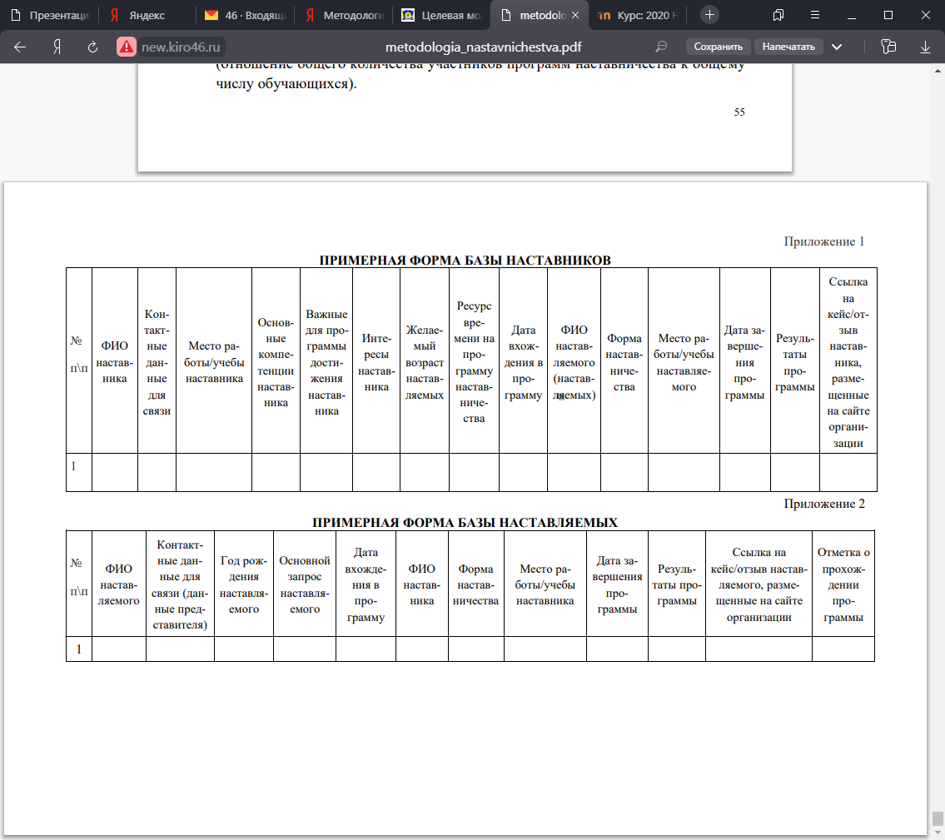
Примерная форма ведения базы наставляемых

Slide 27

Примерная форма ведения базы наставников

Slide 28
Мониторинг процесса реализации наставничества понимается как
система сбора, обработки, хранения и использования информации о наставничестве и/или отдельных его элементах.
Организация систематического мониторинга наставничества дает возможность представить:
  Как происходит процесс наставничества,
  Какие происходят изменения во взаимодействиях наставника с наставляемым;
  Какова динамика развития наставляемых;
  Какова динамика удовлетворенности наставника своей деятельностью.

Slide 29
Мониторинг наставничества состоит из двух этапов:
Оценка качества процесса реализации программы наставничества;
Оценка влияния программ наставничества на всех участников (мотивационно-личностного, компетентностного, профессионального роста участников, динамика образовательных результатов и т.д).

Slide 30
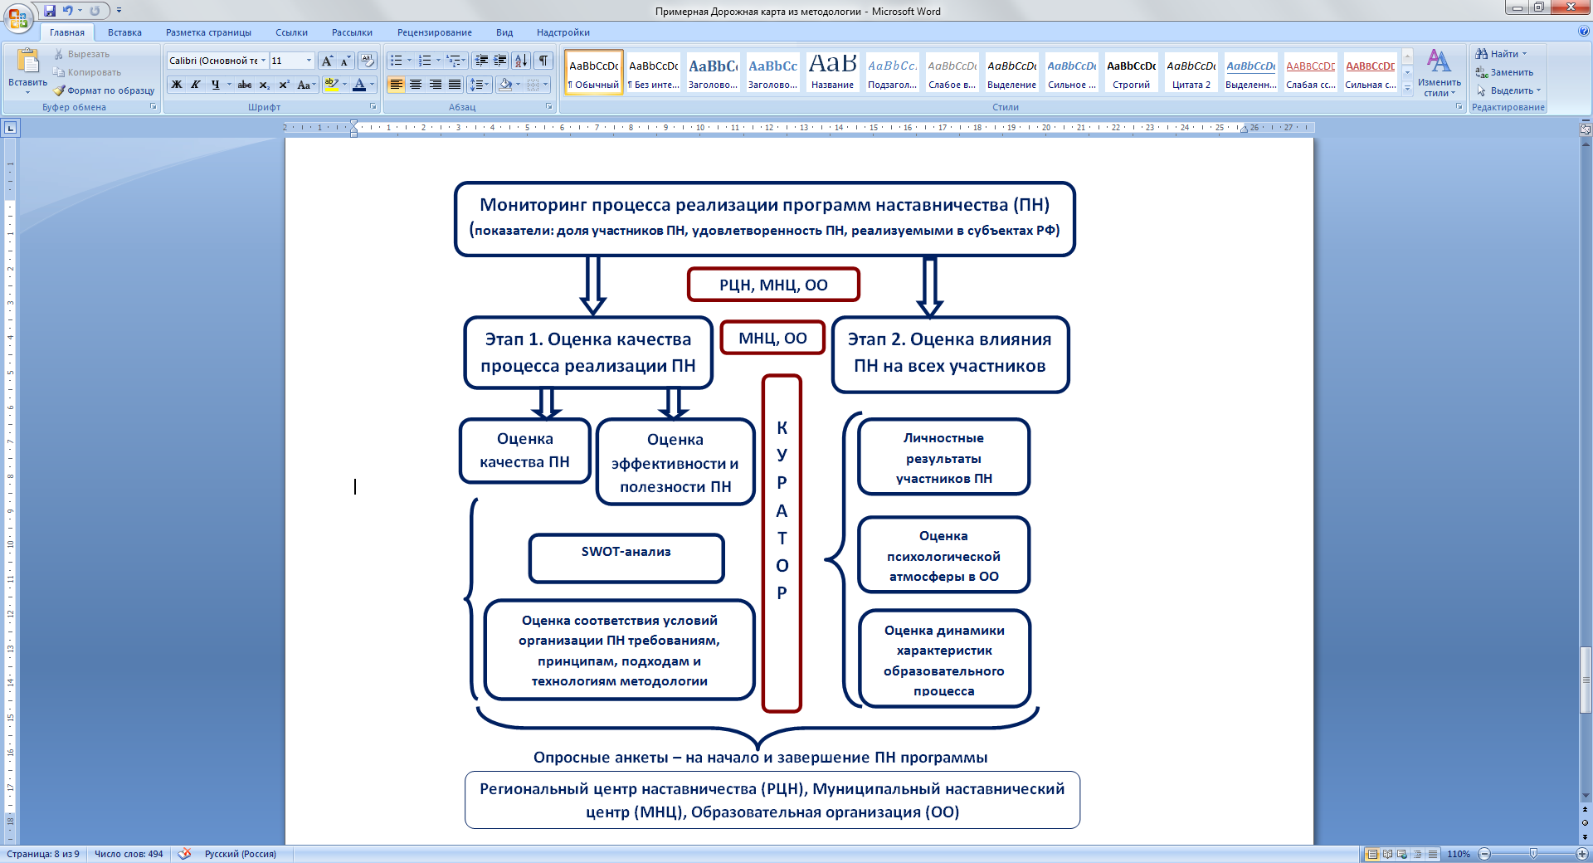

Slide 31
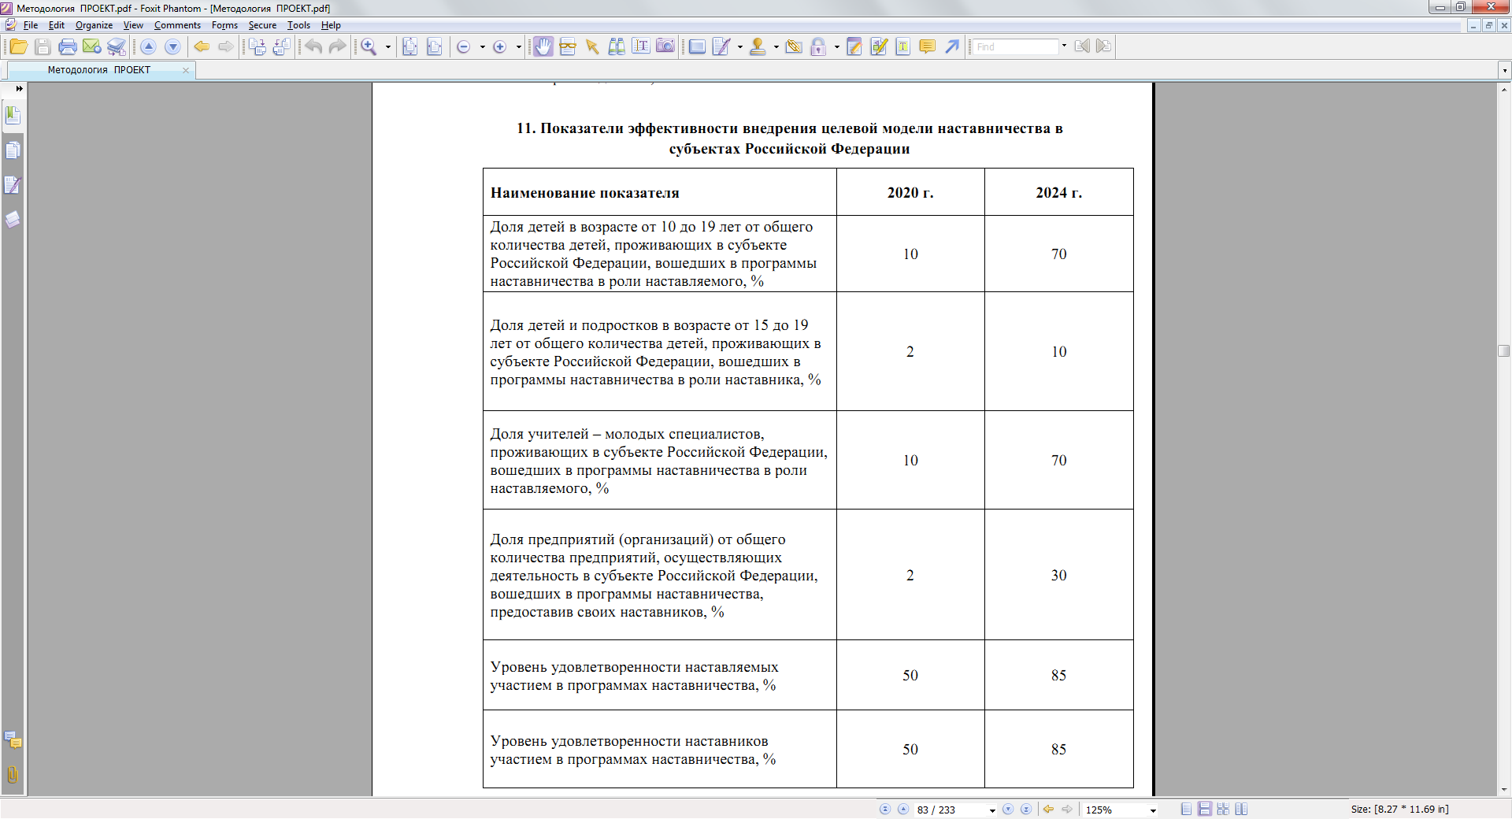
Показатели эффективности внедрения ЦМН в субъектах Российской Федерации

Slide 32
Контактная информация
Региональный центр наставничества ГБУ ДПО
«Кузбасский региональный институт развития
профессионального образования»
    г. Кемерово, ул. Тухачевского 38/3, ауд. 2.15
      Начальник центра В. А. Волчек
      Методисты:
        Курганский Дмитрий Анатольевич
        Стальмакова Татьяна Анатольевна
        Шмакова Людмила Евгеньевна
    E-mail rcn@krirpo.ru
    тел. 8-(3842) 56-71-58

